Slide 1
Nhiệt liệt chào mừng
quý thầy cô về dự giờ lớp 10A2 !
Trường THPT Tam Đảo 2- Tam Đảo- Vĩnh Phúc
GV: Hoàng Thị Thảo

Slide 2
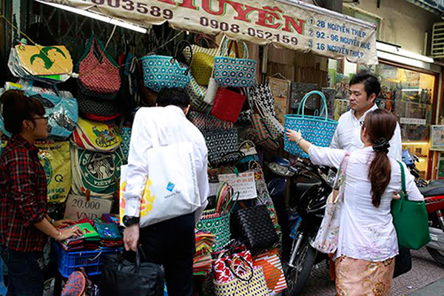
Mua - bán túi xách
Cô gái: Chú ơi, cái túi này bao nhiêu tiền?
Ông chủ: Hai trăm.
Cô gái: Đắt thế ! Trăm rưỡi thôi. Bán không?
Ông chủ: Túi đẹp vậy mà cháu trả rẻ dữ vậy !
Cô gái: Trăm bảy, được chưa ?
Ông chủ: Thôi, cháu lấy đi. Cháu mở hàng Chú bán lấy may chứ bán giá này có lời lãi gì đâu.
Em có nhận xét
gì về cách sử dụng ngôn ngữ trong đoạn hội thoại này ?

Sử dụng ngôn ngữ gần gũi, quen thuộc trong sinh hoạt hàng ngày.

Slide 3
Tiết 36 (Tiếng Việt)
PHONG CÁCH
NGÔN NGỮ SINH HOẠT

Slide 4
Tiết 36. PHONG CÁCH NGÔN NGỮ SINH HOẠT
I. Ngôn ngữ sinh hoạt
1. Khái niệm ngôn ngữ sinh hoạt
a. Tìm hiểu ngữ liệu
(Buổi trưa tại khu tập thể X, hai bạn Lan và Hùng gọi bạn Hương đi học.)
- Hương ơi !Đi học đi!
(Im lặng)
- Hương ơi ! Đi học đi! (Lan và Hùng gào lên)
- Gì mà ầm ầm lên thế chúng mày! Không cho ai ngủ ngáy nữa à! (tiếng một người đàn ông nói to)
- Các cháu ơi, khẽ chứ! Để cho các bác ngủ trưa với!...Nhanh lên con, Hương! (tiếng mẹ của Hương nhẹ nhàng ôn tồn)
- Đây rồi , ra đây rồi! (tiếng Hương nhỏ nhẹ)
- Gớm, chậm như rùa ấy! Cô phê bình chết thôi! (tiếng Lan càu nhàu)
- Hôm nào cũng chậm. Lạch bà lạch bạch như vịt bầu!...(tiếng Hùng tiếp lời)

Slide 5
Tiết 36. PHONG CÁCH NGÔN NGỮ SINH HOẠT
I. Ngôn ngữ sinh hoạt
1. Khái niệm ngôn ngữ sinh hoạt
a. Tìm hiểu ngữ liệu
NHIỆM VỤ 1: Các nhân tố giao tiếp
1. Cuộc hội thoại diễn ra ở đâu ? Vào lúc nào ?
2. Nhân vật giao tiếp gồm những ai ? Mối quân hệ gữa các nhân vật?
3. Nội dung, mục đích và hình thức giao tiếp ?
NHIỆM VỤ 2: Đặc điểm về ngôn ngữ
4.Tìm trong cuộc hội thoại những từ ngữ quen thuộc, gần gũi trong sinh hoạt hàng ngày ?
5. Các kiểu câu được sử dụng trong cuộc hội thoại ?
6.Phương tiện hỗ trợ cho cuộc hội thoại là gì ?

Slide 6
Tiết 36. PHONG CÁCH NGÔN NGỮ SINH HOẠT
I. Ngôn ngữ sinh hoạt
1. Khái niệm ngôn ngữ sinh hoạt
a. Tìm hiểu ngữ liệu
DÃY 1: NHIỆM VỤ 1
Trả lời các câu hỏi 1,2,3
DÃY 2: NHIỆM VỤ 2
Trả lời các câu hỏi 4,5,6

Slide 7
Tiết 36. PHONG CÁCH NGÔN NGỮ SINH HOẠT
I. Ngôn ngữ sinh hoạt
1. Khái niệm ngôn ngữ sinh hoạt
a. Tìm hiểu ngữ liệu
Trò chơi hẹn hò
Luật chơi
1. Mỗi cá nhân hãy tạo 3 cuộc hẹn vào lúc 3h,9h và 12h
2. Mỗi giờ chỉ được hẹn 1 người.
3. Người ngồi cùng dãy không được phép hẹn nhau.

Slide 8
Tiết 36. PHONG CÁCH NGÔN NGỮ SINH HOẠT
I. Ngôn ngữ sinh hoạt
1. Khái niệm ngôn ngữ sinh hoạt
a. Tìm hiểu ngữ liệu
Tìm đối tác lúc 9 giờ
- Người dãy 1 hướng dẫn người dãy 2 trả lời các câu hỏi 1,2,3.
- Người dãy 2 hướng dẫn người dãy 1 trả lời các câu hỏi 4,5,6.

Slide 9
Các nhân tố giao tiếp
Địa điểm: Khu tập thể X
- Thời gian: Buổi trưa
Hoàn cảnh giao tiếp
Nhân vật giao tiếp
Lan, Hùng, Hương, mẹ Hương, một người đàn ông
Nội dung giao tiếp
Gọi nhau đi học
Mục đích giao tiếp
Đến lớp đúng giờ quy định
Hình thức giao tiếp
Gọi - đáp

Slide 10
Đặc điểm về ngôn ngữ
-Từ ngữ: Dùng nhiều từ hô gọi, tình thái: ơi, à, chứ, với, gớm, ấy, chết thôi…; Từ thân mật suồng sã, khẩu ngữ: khẽ chứ, các cháu, chúng mày, chậm như rùa ấy, lạch bà lạch bạch, …
Phương tiện ngôn ngữ (Từ ngữ, câu văn)
Câu văn: Sử dụng câu ngắn, câu đặc biệt, câu tỉnh lược (Hương ơi ! Đi học đi !; Đây rồi, ra đây rồi !; Gớm, chậm như rùa ấy !; Hôm nào cũng chậm…)
Phương tiện hỗ trợ
Ngữ điệu
=> Ngôn ngữ quen thuộc, gần gũi, gắn bó với cuộc sống sinh hoạt hằng ngày.

Slide 11
Tiết 36. PHONG CÁCH NGÔN NGỮ SINH HOẠT
I. Ngôn ngữ sinh hoạt
1. Khái niệm ngôn ngữ sinh hoạt
Tìm hiểu ngữ liệu
Kết luận
Ngôn ngữ sinh hoạt là lời ăn tiếng nói hàng ngày, dùng để thông tin, trao đổi ý nghĩ, tình cảm, … đáp ứng những nhu cầu trong cuộc sống.

Slide 12
Tiết 36. PHONG CÁCH NGÔN NGỮ SINH HOẠT
I. Ngôn ngữ sinh hoạt
Khái niệm ngôn ngữ sinh hoạt
2. Các dạng biểu hiện của ngôn ngữ sinh hoạt
Các dạng biểu hiện

Slide 13
Tiết 36. PHONG CÁCH NGÔN NGỮ SINH HOẠT
Các dạng biểu hiện
Dạng nói:
Độc thoại, đối thoại
Dạng viết:
Nhật kí, thư từ, tin nhắn
Dạng lời nói tái hiện:
Mô phỏng lời nói các nhân vật văn học

Slide 14
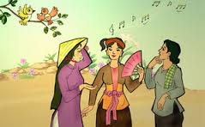
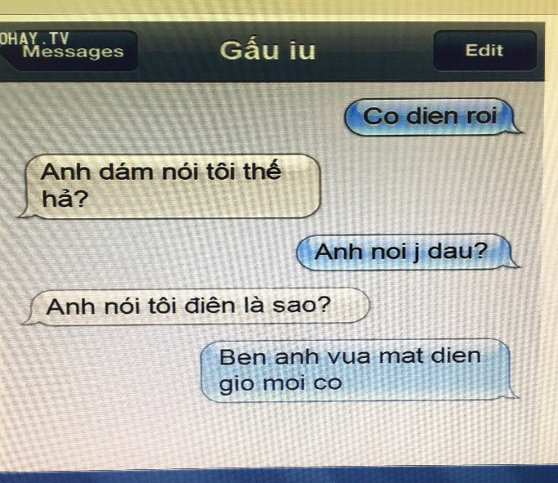
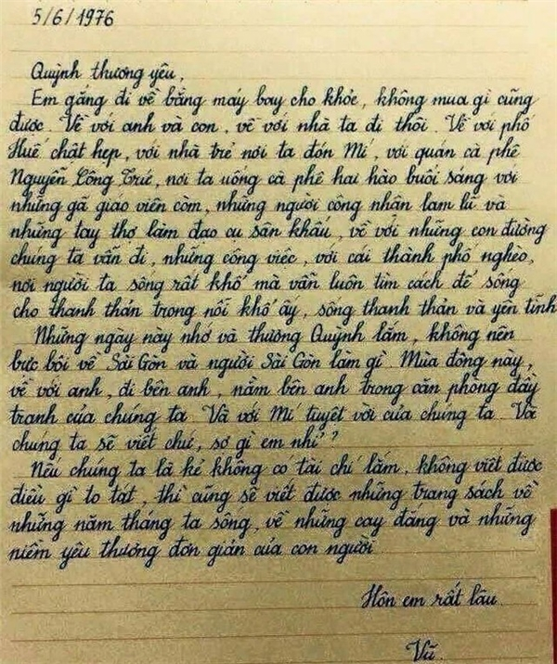
Dạng nói
Dạng viết
Dạng lời nói tái hiện
Trời nóng chị nhỉ!
Phượng kéo cánh của sắt, dè dặt:
Bác…bác hỏi ai a? A, có phải bác là…chị Hoài không ạ?
Phượng quay ngoắt về sau, reo to:
Chị Hoài! Chị Hoài lên, anh Đông, chị Lí, anh Luận ơi!
(Mùa lá rụng trong vườn- Ma Văn Kháng)
Ừ !
Buổi sáng, trong lớp học Hằng nói với Trang:
Này, tuần sau duyệt văn nghệ rồi đấy. Lo quá
Ừ, các lớp khác hình như có tiết mục công phu lắm ấy
Tiết mục lớp mình cũng hay, chỉ cần luyện thêm là quá đẹp ý
Cường đi ngang qua chen vào
Suốt ngày tập tành mãi không thuộc
Ông có giỏi thì tập thử sẽ biết.
Hôm nay lão Hạc sang nhà tôi. Vừa thấy tôi, lão báo ngay:
Cậu Vàng đi đời rồi, ông giáo ạ !
Cụ bán rồi ?
Bán rồi. Họ vừa bắt xong.
Lão cố làm ra vẻ vui vẻ. Nhưng trông lão cười như mếu …
(Chí Phèo – Nam Cao)
Giờ ra chơi Trang chạy đến chỗ Hà:
- Này , tối nay có đi sinh nhật Khải không?
- Tối nay hả? Sao chưa thấy hắn bảo gì nhỉ?
-Thế, tóm lại tối có đi cùng xe với tớ không? Để còn biết mà liệu.
- Có, vật rủ cả Mai đi cùng nũa nhé
Nhận được thư và quà của Vân, thương Vân làm sao. Cuộc đời Vân sao đủ mọi đắng cay, những đắng cay mà một người như Vân lẽ ra không bao giờ phải chịu.
(Nhật kí- Đặng Thùy Trâm)
Việt đã trái dừa rụng dưới chân xuống mương cái đùng:
Bộ mình chị biết đi trả thù à?
Hồi đó má nói cho tao đi, mầy ở nhà lam ruộng với má, trọng trọng rồi đi sau
Má nói hồi nào?
(Những đứa con trong gia đình- Nguyễn Thi)

Slide 15
Tiết 36. PHONG CÁCH NGÔN NGỮ SINH HOẠT
I. Ngôn ngữ sinh hoạt
1. Khái niệm ngôn ngữ sinh hoạt
2. Các dạng biểu hiện của ngôn ngữ sinh hoạt
3. Luyện tập.
Câu 1: Ngôn ngữ sinh hoạt còn được gọi là:
A. Ngôn ngữ nói
B. Ngôn ngữ hội thoại
C. Khẩu ngữ
D. Cả A, B, C đều đúng
ĐÁP ÁN: D

Slide 16
Tiết 36. PHONG CÁCH NGÔN NGỮ SINH HOẠT
I. Ngôn ngữ sinh hoạt
1. Khái niệm ngôn ngữ sinh hoạt
2. Các dạng biểu hiện của ngôn ngữ sinh hoạt
3. Luyện tập.
Câu 2: Nhận xét nào sau đây không đúng với ngôn ngữ sinh hoạt?
A. Ngôn ngữ được sử dụng tự do thoải mái.
B. Sử dụng tiếng lóng, khẩu ngữ, từ địa phương, từ chuyên biệt.
C. Ngôn ngữ được lựa chọn gọt giũa, không dùng từ địa phương, tiếng lóng
D. Sử dụng kiểu câu tự do, đôi khi không tuân theo quy tắc ngữ pháp
ĐÁP ÁN: C

Slide 17
Tiết 36. PHONG CÁCH NGÔN NGỮ SINH HOẠT
I. Ngôn ngữ sinh hoạt
Khái niệm ngôn ngữ sinh hoạt
2. Các dạng biểu hiện của ngôn ngữ sinh hoạt
3. Luyện tập.
Câu 3: Trong các ví dụ sau, ví dụ nào sử dụng ngôn ngữ sinh hoạt?
Trăm năm trong cõi người ta
Chữ tài chữ mệnh khéo là ghét nhau.( Nguyễn Du)
B. Con với chả cái, chưa nói xong đã cãi xong
C. Ra đồng, Tấm nhờ mò cua bắt ốc đã quen nên chỉ một buổi là được đầy giỏ vừa cá vừa tép. (Tấm Cám)
D. Nếu đúng là bưởi Phúc Trạch thì quả không tròn, đỉnh quả không dô ra, dáng hơi dẹt đầu cuống và đầu núm.(Bưởi Phúc Trạch- Võ Văn Trực)
ĐÁP ÁN: B

Slide 18
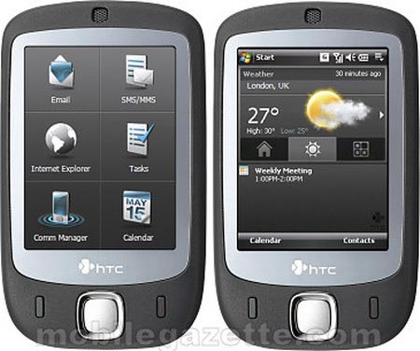
Tiết 36. PHONG CÁCH NGÔN NGỮ SINH HOẠT
Câu 4: Xác định các dạng biểu hiện của ngôn ngữ sinh hoạt trong các ngữ liệu sau ?
Tớ thi đỗ Tam Đảo 2. Vui quá !
Tớ đỗ Tam Đảo 1. Còn cậu ?
Hơn chục năm nay chị Hoài chưa lên Hà Nội rồi đấy- luận nói.
Làm gì, đám cưới chú và cô Phượng chị còn lên dự cơ mà. Mới có chin năm thôi. Bận quá. Nhà nông chẳng bao giờ hết việc. Ông đâu?
Luận ra vẻ thành thạo:
Tháng nay đã cấy đâu chị? Ông ở trên nhà, có lẽ sắp xuống đấy.
(Mùa lá rụng trong vườn- Ma văn Kháng)
Cậu ngủ chưa? Mai nhớ đem cho tớ mượn cuốn vở bài tập Hóa với nhé.
Uh, tớ nhớ rồi. Cậu ngủ ngon nhé.
Dạng viết
Dạng nói
Dạng lời nói tái hiện

Slide 19
Tiết 36. PHONG CÁCH NGÔN NGỮ SINH HOẠT
I. Ngôn ngữ sinh hoạt
Khái niệm ngôn ngữ sinh hoạt
2. Các dạng biểu hiện của ngôn ngữ sinh hoạt
3. Luyện tập.
Bài tập phần a/sgk trang 114
Lời nói chẳng mất tiền mua
Lựa lời mà nói cho vừa lòng nhau.
- Lời nói: là tài sản chung của cộng đồng, ai cũng có quyền sử dụng.
- Lựa lời: lựa chọn từ ngữ, cách nói cho phù hợp=> cách sử dụng lời nói có ý thức và có trách nhiệm với những gì mình nói
- Vừa lòng nhau: thể hiện sự tôn trọng và lịch sự với người nghe
=> Ý nghĩa: Khuyên chúng ta khi nói năng cần phải suy nghĩ, thận trọng và có văn hóa

Slide 20
Tiết 36. PHONG CÁCH NGÔN NGỮ SINH HOẠT
I. Ngôn ngữ sinh hoạt
Khái niệm ngôn ngữ sinh hoạt
2. Các dạng biểu hiện của ngôn ngữ sinh hoạt
3. Luyện tập.
Bài tập phần a/sgk trang 114
Vàng thì thử lửa thử than,
Chuông kêu thử tiếng, người ngoan thử lời
- Vàng : có thể đo được chất lượng qua lửa, than.
- Chuông : có thể kiểm tra chất lượng qua độ vang của tiếng chuông
- Người ngoan: người có tài, đức, có thể đo được qua lời nói
=> Ý nghĩa: lời nói là một thước đo quan trọng cho thấy phẩm chất và năng lực của con người.

Slide 21
Tiết 36. PHONG CÁCH NGÔN NGỮ SINH HOẠT
I. Ngôn ngữ sinh hoạt
1. Khái niệm ngôn ngữ sinh hoạt
2.Các dạng biểu hiện của ngôn ngữ sinh hoạt
3. Luyện tập.
Bài tập b/sgk –trang 114
* Ngôn ngữ sinh hoạt được biểu hiện ở dạng lời nói tái hiện (mô phỏng ngôn ngữ sinh hoạt của nhân vật Năm Hên ở vùng Nam Bộ).
Ngôn ngữ sinh hoạt được biểu hiện ở dạng nào ? Nhận xét về cách dùng từ ngữ trong đoạn trích ?
* Về từ ngữ:
Dùng nhiều từ địa phương, khẩu ngữ Nam Bộ: quới (quý), ngặt (nhưng), ghe (thuyền nhỏ), rượt (đuổi), cực (đau), …
- Từ xưng hô gần gũi: tôi, bà con
- Nhiều tên riêng, cụ thể: Rạch Giá, Cà Mau, Đầu Sấu, Lưng Sấu, Bàu Sấu.
Ý nghĩa: Làm cho văn bản sinh động, mang đậm dấu ấn địa phương (Nam Bộ) và khắc họa được đặc điểm riêng của nhân vật Năm Hên – chuyên bắt cá sấu ở Nam Bộ.


Slide 22
Tiết 36. PHONG CÁCH NGÔN NGỮ SINH HOẠT
I. Ngôn ngữ sinh hoạt
1. Khái niệm ngôn ngữ sinh hoạt
2. Các dạng biểu hiện của ngôn ngữ sinh hoạt
3. Luyện tập.
Đọc đoạn trích sau và chỉ ra dấu hiệu thuộc ngôn ngữ sinh hoạt và hiệu quả biểu đạt của nó ?
Răng mờ cứ theo tui hoài rứa Cái ông ni có dị chưa tề Sáng chiều trưa hai buổi đi về Đưa với đón làm răng không biết
Ôi đôi mắt sao mà tha thiết Đừng nhìn làm ngượng bước chân tui Lá thơ tình ông gởi làm chi Thầy mạ biết rầy la tui chết
(Trích “Đồng Khánh ngày xưa”–Mường Mán)
 Nhà thơ Mường Mán sử dụng các từ ngữ thuộc ngôn ngữ sinh hoạt (từ địa phương xứ Huế) nhằm khắc họa tính cách nhân vật ở vùng đất mà ông nói đến.

Slide 23
Cảm ơn quý thầy cô và các em!

